Slide 1
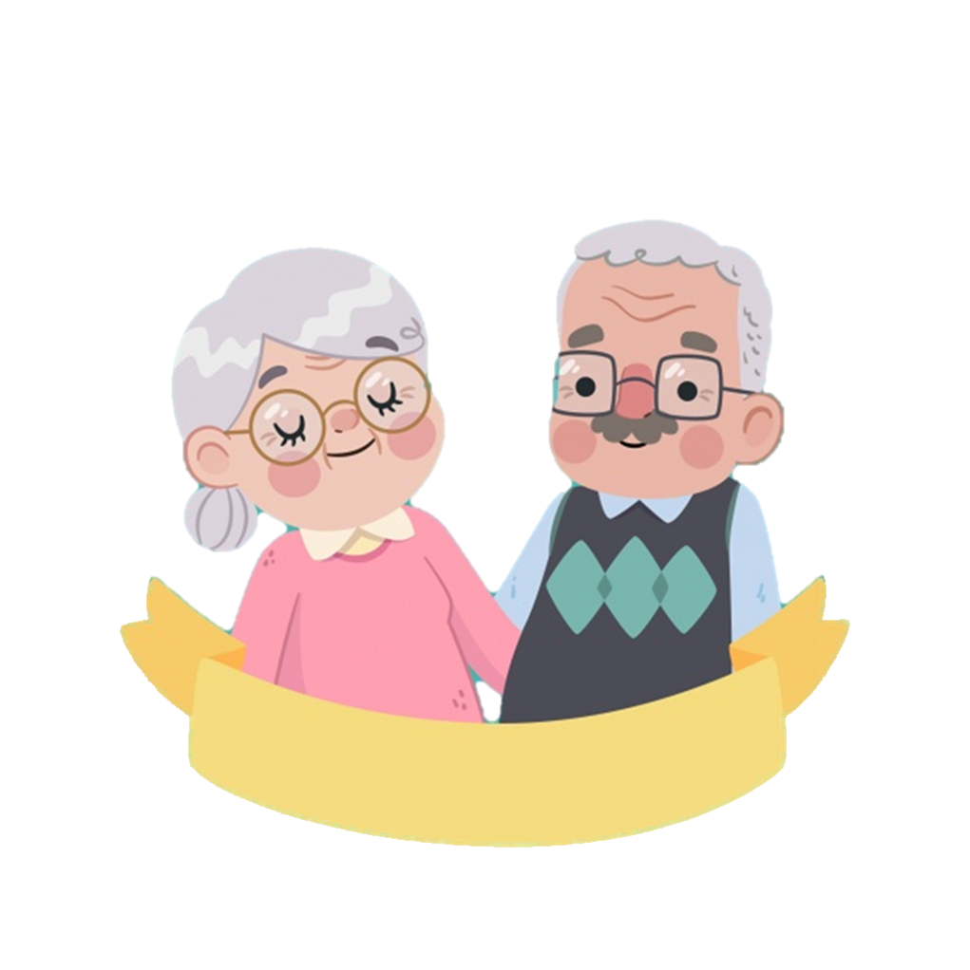
창업 캡스톤 디자인
고령자 앱 서비스
서원대학교
학번 : 201610296 , 201610689
이름 : 김용민,방동휘

Slide 2
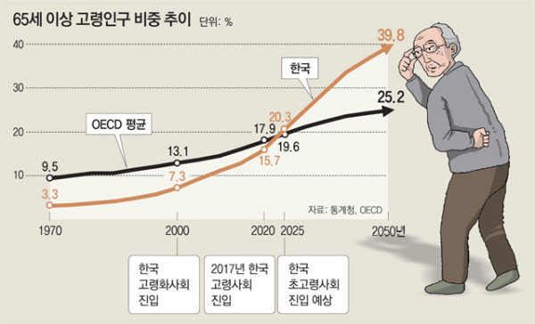
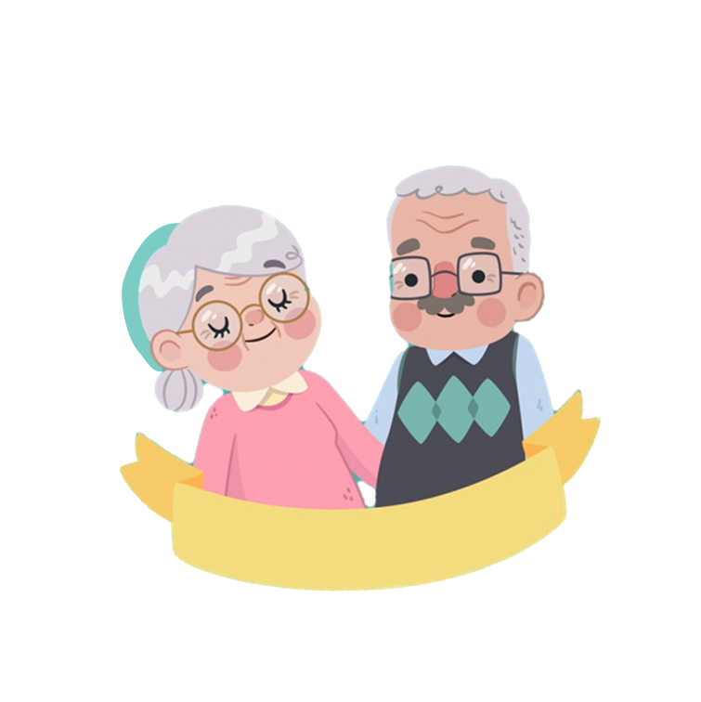
개 요
점점 고령자가 늘어나면서 고령화 사회로 접어들고있다. 고령화층 에서도 자신에게 필요한 기능을 사용하기위해 앱을 깔고 사용하려 하지만 스마트폰의 앱 사용이 익숙하지 않고 용어도 많아 사용에 어려움을 겪습니다. 때문에 위의 어려움을 겪는 고령화층들을 위해 좀 더 편리한 생활을 하실 수 있게 날씨, 운동, 건강, 정보 ,위치 등 여러 가지 생활편의를 위한 앱 개발 입니다.

Slide 3
주요 기능
대분류 | 중 기능 | 세부기능 | 설명
정보보기 | 날씨보기 | 당일 날씨 검색 | 원하는 날의 날씨를 보여준다. 일주일의 날씨를 간략하게 보여준다.
 |  | 일주일 날씨 검색 | 일주일의 날씨를 간략하게 보여준다.
 | 스트레칭 보기 | 스트레칭 검색 | 부위별 스트레칭을 찾아서 보여준다.
 | 운동량 보기 | 만보기 보기 | 만보기를 통해서 걸음 수 와 소모 칼로리 등을 보여준다.
 | 위치 보기 | 현재 위치 탐색 | 현재 위치를 보여준다
 |  | 길 찾기 | 현재위치에서 특정위치까지의 길을 안내한다.
 | 뉴스 보기 | 최신뉴스보기 | 최신뉴스를 검색해서 보여준다.
 | 노래듣기 | 원하는 노래듣기 | 원하는 노래를 검색해서 재생한다.
 |  | 연도별 노래듣기 | 연도별 인기차트를 검색해서 재생한다.
알람 기능 | 알람 설정 | 알람 설정하기 | 원하는 시간에 알람을 설정한다.
 | 긴급 알람 | 긴급SOS 알람 울리기 | 긴급상황시 SOS전화를 할 수 있다.
음성 인식 | 음성 인식 | 음성 인식 | 음성인식을 통해 기능을 말하면 해당 기능 실행

Slide 4



개발 환경

Slide 5
프로그램 설계
생활편의 앱 서비스
주요 기능
적용 기술
날씨 보기
운동
알림
건강 알림
위치
보기
뉴스
보기
노래
듣기
알람
stt
GPS
진동 감지 센서
App 개발
JAVA언어

Slide 6
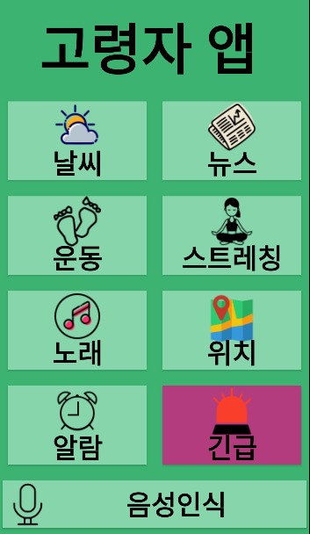
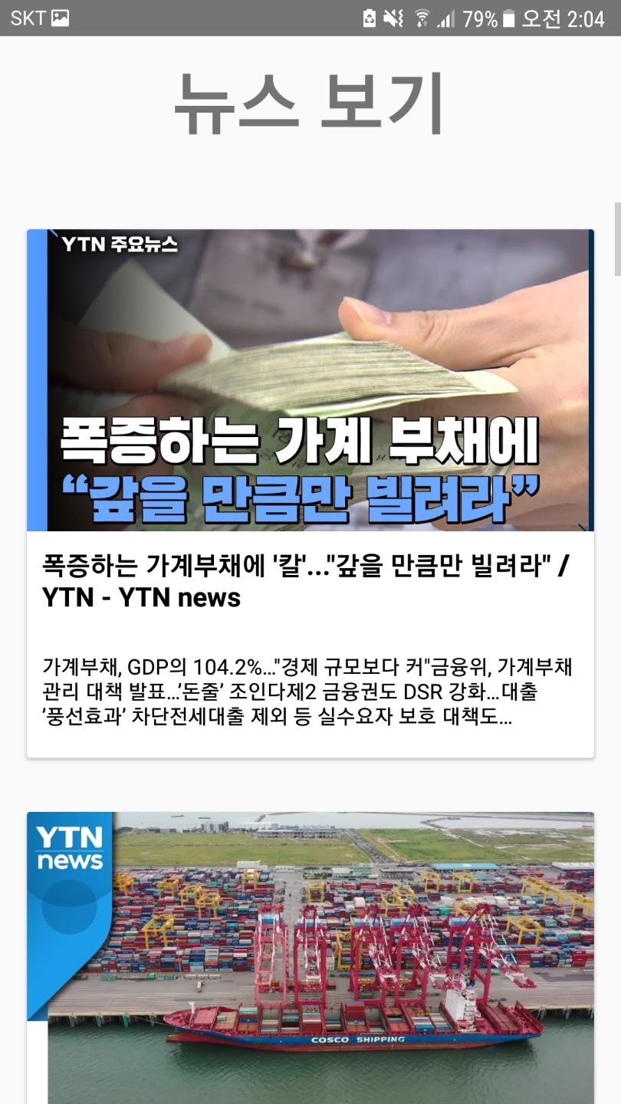
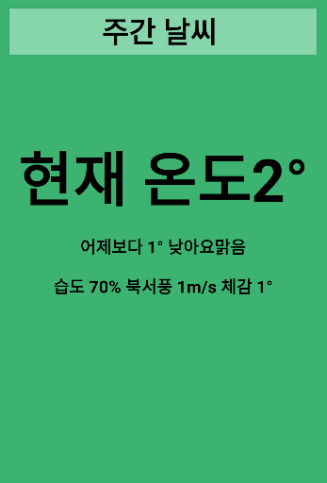
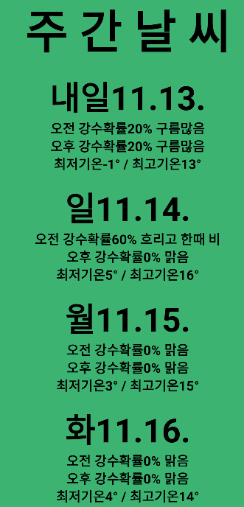
실행 화면
메인 화면
뉴스
날씨
주간 날씨

Slide 7
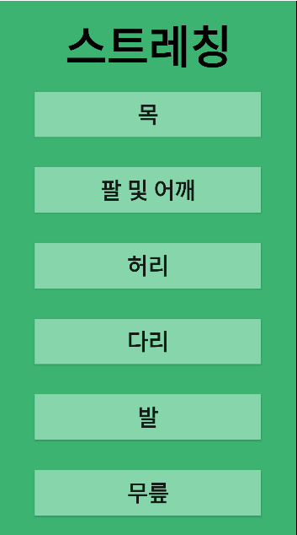
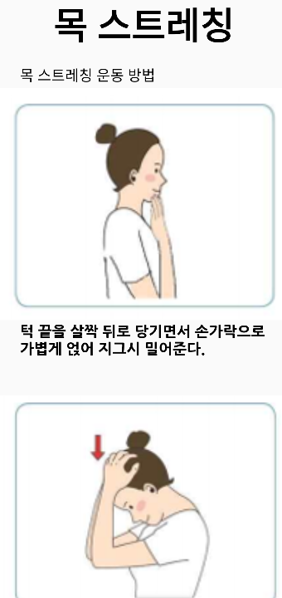
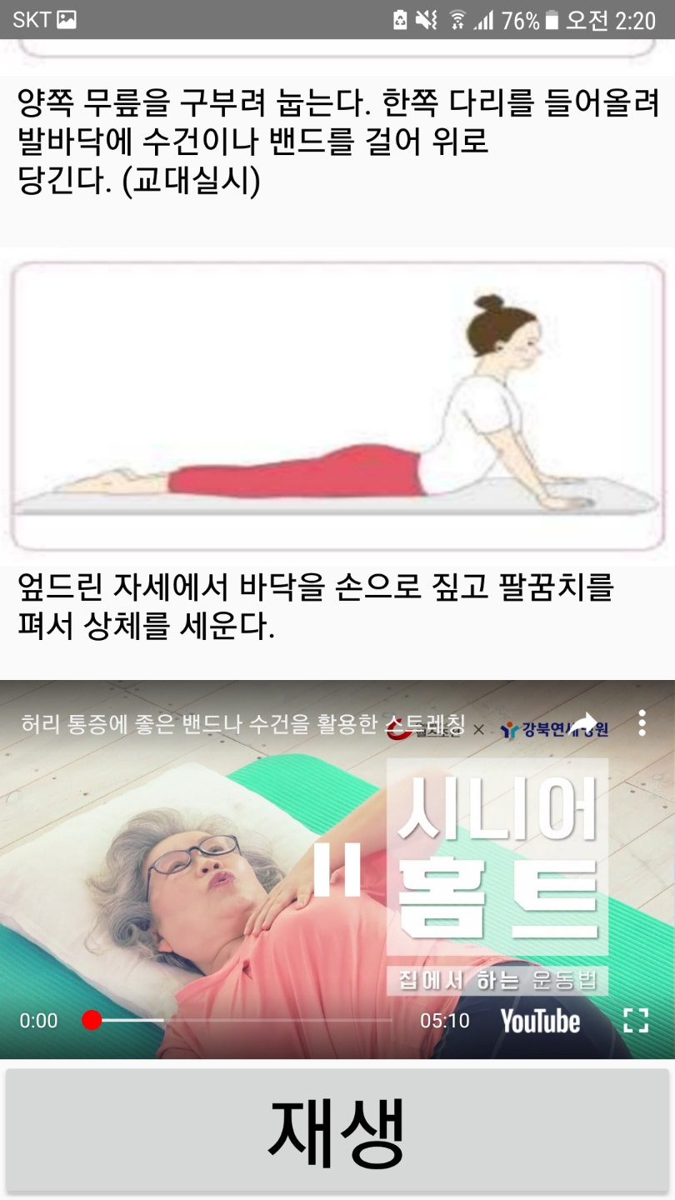
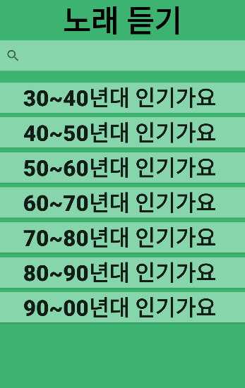
실행 화면
스트레칭
스트레칭 상세
노래듣기

Slide 8
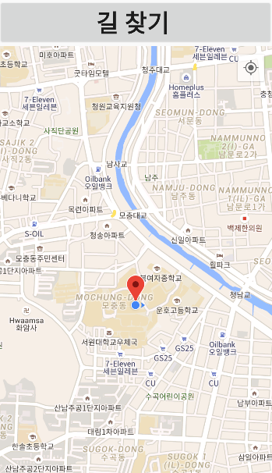
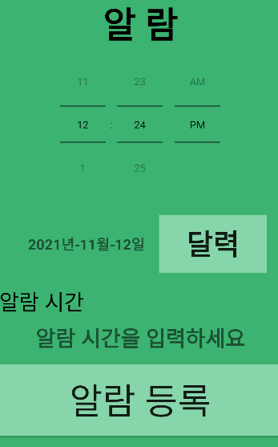
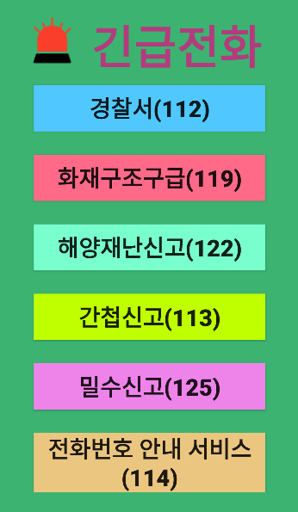
실행 화면
위치 보기
알람
긴급 전화

Slide 9
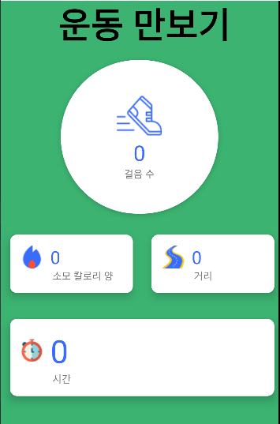
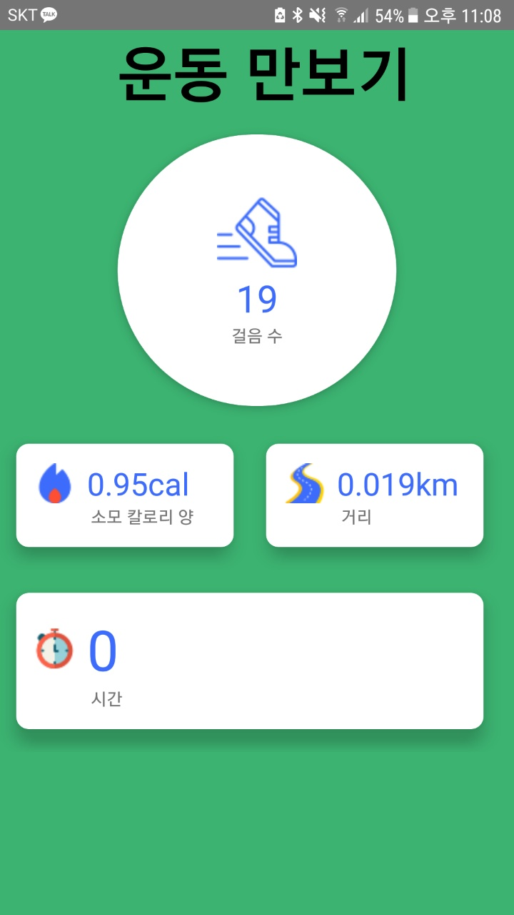
실행 화면
운동(만보기)

Slide 10
향후 계획
향후 계획
- 안드로이드 10 이상의 폰은 보안 관련 문제로 운동 기능이 정상 동작하지 않아
안드로이드 10 이상의 폰에서도 정상 작동 할 수 있게 향후 보완
- 알람 기능 백그라운드에서 작동 할 수 있게 보완

